Slide 1
基于 Gaia XP 光谱的巨星金属丰度测量
合作者：苑海波、黄博闻、张若羿、徐帅等
报告人：杨琳
2024.08.04
Notes:
各位老师，大家下午好，我是杨琳，现就职于北京电子科技学院。很荣幸有这样一个机会，来介绍我们组在利用Gaia XP光谱测量巨星金属丰度的工作，这项工作是在苑海波老师的指导下，与黄博闻、张若羿、徐帅等合作者共同完成的。

Slide 2
研究背景
金属丰度是最重要的恒星基本参数之一，对研究恒星/星团/银河系的星族、结构、形成与演化具有重要意义
大规模测光巡天和无缝光谱巡天可以通过理解恒星颜色得到金属丰度
数据驱动方法（例如深度学习）建立[Fe/H]=f(SED)
2
Notes:
众所周知，金属丰度是最重要的恒星基本参数之一，对研究恒星/星团形成与演化具有重要意义。贫金属星（[Fe/H]<-1.0）的研究对多种天体物理过程具有深远的影响，因为它们直接关系到早期宇宙。因此，恒星尤其是贫金属星的金属丰度的准确测量是十分重要的。
大规模测光巡天和无缝光谱巡天都可以通过理解恒星颜色得到金属丰度，一些研究表明，通过高质量的测光数据能够得到准确的金属丰度。
已有一些数据驱动的方法，利用恒星颜色得到恒星参数。我们这项工作的目标是：利用深度学习方法，建立金属丰度和Gaia SED的关系。

Slide 3
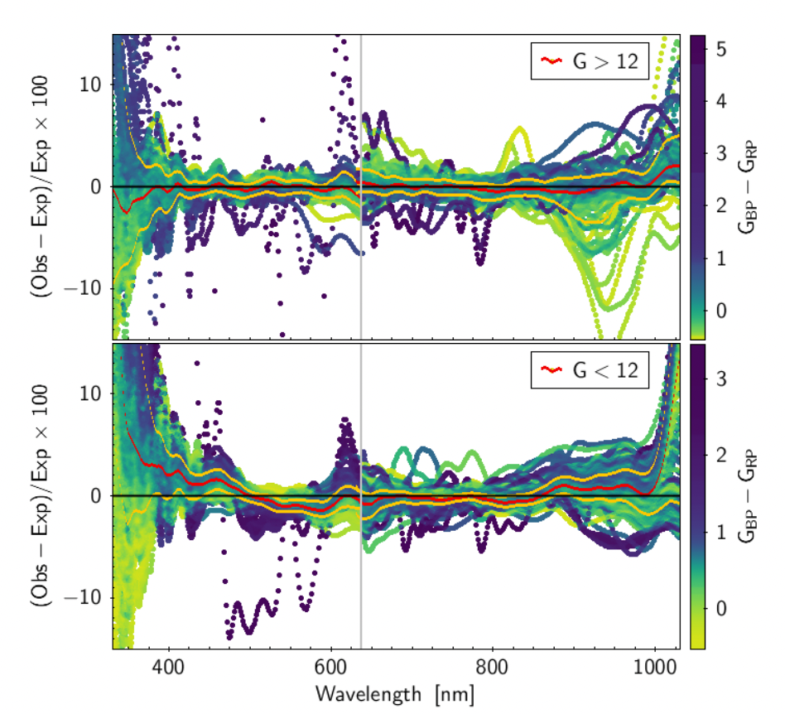
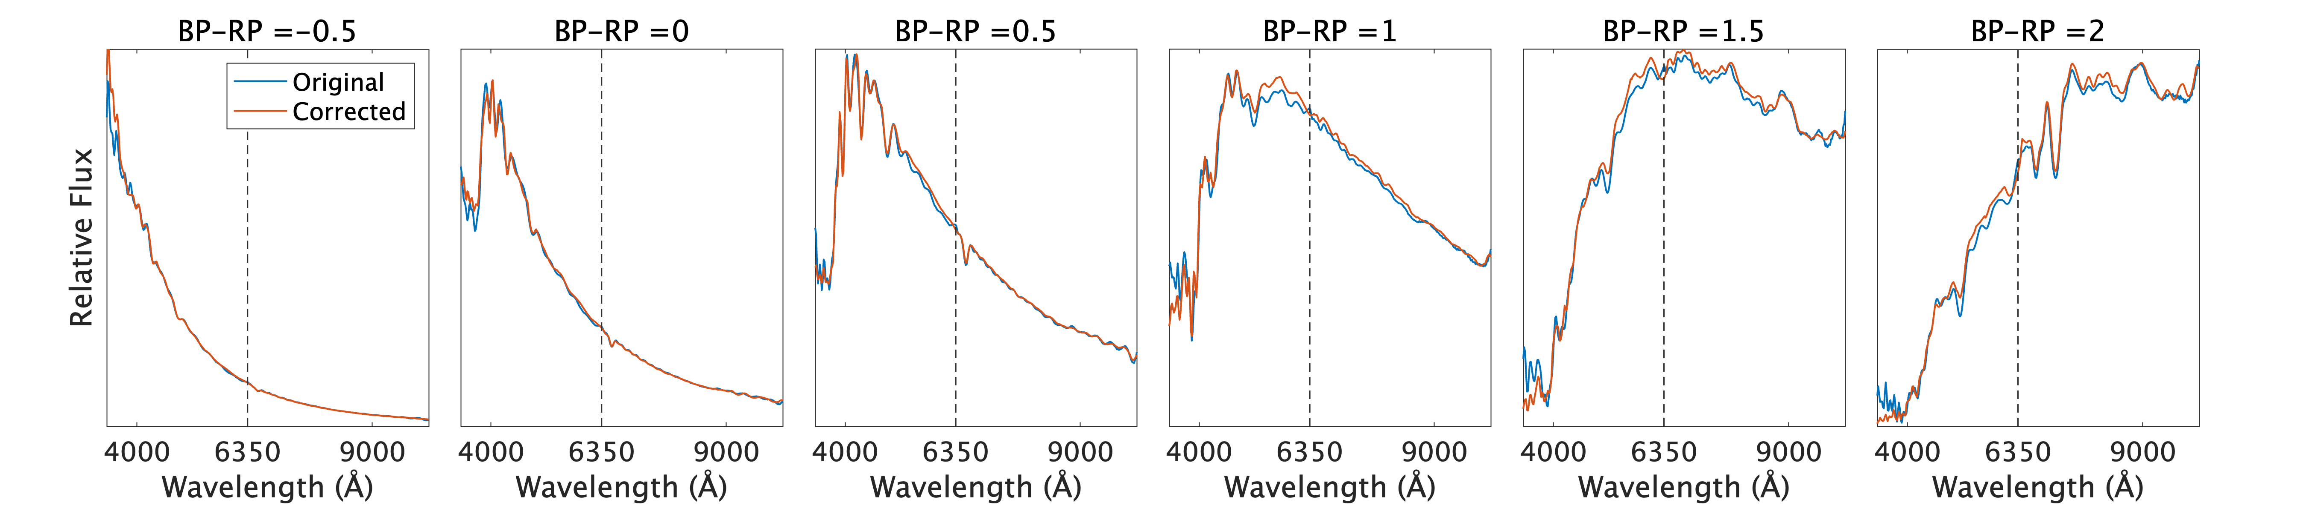
Gaia XP 光谱的问题
存在同颜色和星等相关的系统误差！
系统误差有效改正
适用范围：-0.5<BP-RP<2, 3<G<17.5, E(B-V)<0.8
(Huang et al. 2024)
Gaia XP spectra vs. SPSS, PVL and NGSL spectra
(Montegriffo et al. 2023)
3
Notes:
Gaia DR3数据释放了2亿颗源的无缝光谱数据。左边这张图可以看出，Gaia光谱中存在同颜色和星等相关的系统误差。黄博闻等人对Gaia XP光谱进行了改正，消除了颜色、星等和消光的影响，改正后内部一致性在1%-2%。利用改正后的Gaia XP光谱，我们可以进行下一步的金属丰度估计。

Slide 4
Gaia改正后的XP光谱对金属丰度敏感
BP-RP～1.15
4
Notes:
我们对改正后的Gaia XP光谱进行了相邻波长流量的合并，这样可以抵消一部分光谱误差的影响。此外，我们以光谱以波长550nm处的流量为基准，求得XP光谱在每一个波长处的相对流量，现在每一条Gaia XP光谱转化成为一个60维的SED向量。我们取BPRP颜色在1.15附近的9个[Fe/H]不同的源，看一下它们的光谱变化。可以看出，在蓝端，[Fe/H]变化1dex，流量值可以变化0.1。Gaia改正后的XP光谱对金属丰度还是比较敏感的。

Slide 5
测光丰度测量模型训练
PASTEL训练样本
采用的深度学习模型结构图
5
Notes:
对于金属丰度估计的训练过程是一个有监督的训练，在这里，我们利用PASTEL的星表提供的[Fe/H]作为真值。左图展示的是用于训练的PASTEL样本在BPRP—[Fe/H]上的分布。根据样本在这样一个二维空间密度分布的不同，给训练样本赋予了不同的权重。右边这张图展示的是我们用于训练的深度学习模型图，以MLP为基准网络，在异方差不确定性引导的损失函数下优化网络参数，最终得到[Fe/H]和SED的关系。

Slide 6
训练结果——PASTEL
6
Notes:
现在这张图展示的是训练样本的结果。分别是：模型的结果和PSTEL的对比，二者残差随[Fe/H]、BP-RP、G、消光的变化，以及残差在赫罗图上的变化。可以看出，二者的一致性还是很好的。残差在赫罗图上的分布也很均匀。

Slide 7
结果外部对比——SAGA
7
Notes:
将模型训练的结果和其它外部星表进行独立检验。首先和SAGA星表进行对比，还是关注残差随[Fe/H]、BP-RP、G、消光的变化，以及残差在赫罗图上的分布。可以看出，在贫金属端的误差也非常小，典型误差0.25-0.30dex。并且贫金属段可以做到-4

Slide 8
结果外部对比——SDSS SEGUE
8

Slide 9
结果外部对比——LAMOST
系统误差来源于LAMOST和PASTEL的差异
9
Notes:
右图是我们的训练样本PASTEL和LAMOST的比较结果，残差随BP-RP的变化趋势和左图一致，这也说明，这部分系统误差来源于训练样本PASTEL和LAMOST的差异。

Slide 10
结果外部对比——碳增丰
贫金属星结果较好，不受[C/Fe]影响
10
Notes:
测光丰度的结果容易受到碳增丰的影响，我们现在来检验我们模型的结果是否受到碳增丰的影响。Hong等人汇编了一个贫金属星星表，我们选取了其中的中-高分辨率光谱的丰度结果，和我们的丰度进行对比。左图是选取的所有样本的结果，这里的颜色表示C丰度的大小。为了便于看清楚金属丰度残差和C丰度的关系，我们将样本按照C丰度进行了划分，中间的图是[C/Fe]>0.7的结果，右图是[C/Fe]<0.7的结果。可以看出，我们的贫金属星的丰度不受C增丰的影响，是一个独立测量出的量。

Slide 11
星团测试结果
11
Notes:
我们在5个球状星团上进行了测试。第一行是我们模型预测的[Fe/H]的直方图，高斯拟合的1\sigma在0.09～0.25dex。每个星团都计算了apogee星表下的[Fe/H]中值，用虚线表示。我们的feh中值结果和apogee的结果差异在0.1dex左右。第二行是每个星团在[Fe/H]—MG上的分布。第三行是每个星团的源在赫罗图上的分布，用颜色表示模型预测的[Fe/H]大小。

Slide 12
数量统计
 | [Fe/H]<-3 | [Fe/H]<-2 | 总计
最终样本 | 4万 | 27万 | 1834万
G<16 | 1.5万 | 13.4万 | 1351万
G<15 | 0.4万 | 5.9万 | 831万
G<14 | 0.1万 | 2.3万 | 425万
12
Notes:
我们对最终的样本进行了数量上的统计，上图分别是在[Fe/H]和G上的分布情况。可以看出，越贫的源的数量是逐级减小，这样的分布和预期相符。最终可靠的红巨星样本为1834万个，其中[Fe/H]<-2的源有27万个，[Fe/H]<-3的源4万个。

Slide 13
数目及丰度在R-Z空间的分布
13
Notes:
现在是总体样本的数目和丰度在R-Z空间的分布，从右边这张图可以看出明显的垂直方向的梯度。

Slide 14
总结
基于Gaia XP光谱，获得约2千万巨星的金属丰度估计，其中，[Fe/H]<-2.0的源27万， [Fe/H]<-3.0的源4万，贫金属端达到-4
高精度测光数据在测量恒星参数方面作用巨大
14

